Slide 1
МБУК «ЦБС» г. Гуково
Городская библиотека №1
Виртуальная выставка
Величие слова
славянского
2022 год

Slide 2
Уважаемые читатели!
Предлагаем Вашему вниманию
виртуальную книжную выставку,
посвящённую Дню
славянской письменности и культуры.
Выставка познакомит с литературой о создателях славянской письменности, равноапостольных святых Кирилле и Мефодии.

Slide 3
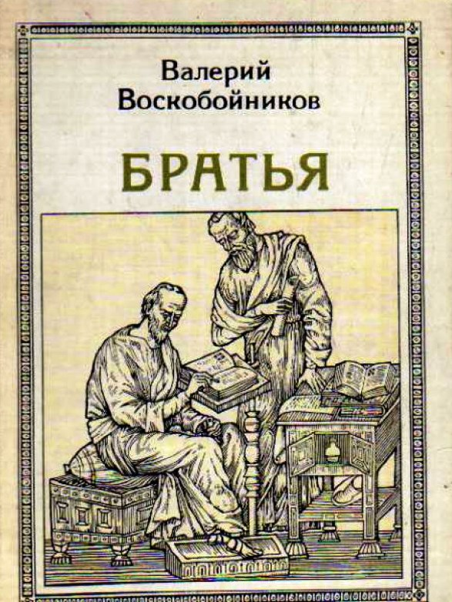
Воскобойников, В. Братья : историческое повествование / В. Воскобойников. – М. : Молодая гвардия, 1979. – 174 с.
Ежегодно в мае торжественно празднуется День письменности в память создания славянской азбуки образованнейшими людьми своего времени, братьями Кириллом и Мефодием .
В далеком IX веке они посвятили всю жизнь созданию и распространению письменности и утверждению славянской культуры как равной среди культур других европейских народов.

Slide 4
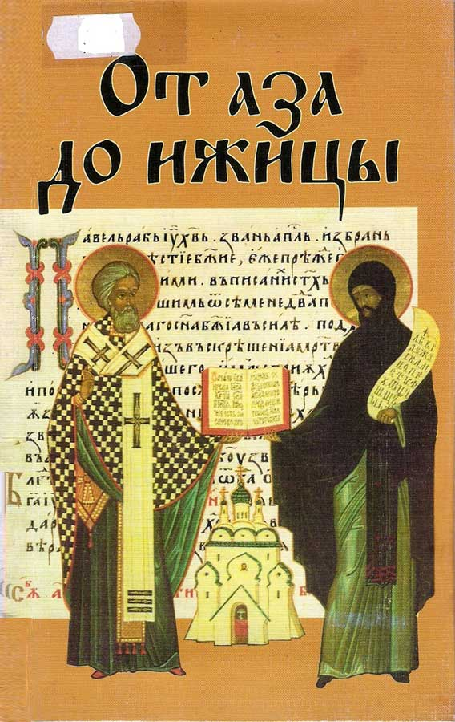
ГЛИНКИН, А.А. От аза до ижицы / А. А. Глинкин. - Оренбург: Оренбург. кн. изд-во, 2000. - 94 с.
В книге-справочнике даются общие сведения об истории возникновения и развития славянской азбуки, письменности, о выдающейся роли в ней христианских просветителей Кирилла и Мефодия, предлагаются комментарии и толкование около двухсот библеизмов и трехсот малознакомых современному читателю слов из теоретической группы "Верования и религия".

Slide 5
Истрин, В. А. 1100 лет славянской азбуки/В. А. Истрин. — М.: Наука, 1988. — 192 с.
Книга знакомит читателя с полной драматических событий историей жизни и деятельности создателей славянской азбуки, великих славянских просветителей - братьев Константина Философа (Кирилла) и Мефодия. Наряду с этим дается сравнительная характеристика и прослеживается последующая судьба двух древнейших славянских азбук - кириллицы и глаголицы, рассматриваются пока еще не решенные наукой до конца вопросы о докирилловской славянской письменности.

Slide 6
Додонов, И. Ю. Истоки славянской письменности /И.Ю.ДОДОНОВ.- М.: Вече, 2008. - 374, с.
Так ли хорошо изучены кириллица и глаголица и как они возникли? Существовала ли письменность у славян до Кирилла и Мефодия? Использовали ли наши предки руны и могло ли у них бытовать слоговое письмо? Отвечая на эти и другие вопросы, автор книги предлагает новый оригинальный взгляд на происхождение славянской письменности.

Slide 7
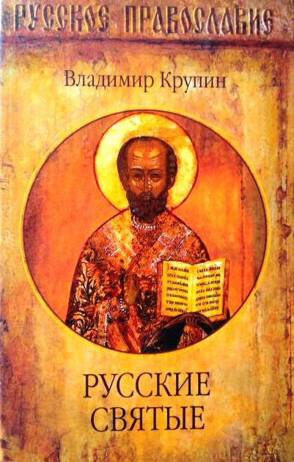
Крупин, В. Н. Кирилл и Мефодий, первоучители славянские /В.Н. Крупин. – М. : РОСМЭН–ПРЕСС, 2003. – С. 18-27.
Важность рассказа о русских святых очевидна: Россия находится на очередном историческом переломе. Преподобные и старцы, равноапостольные и страстотерпцы, канонизированные Русской Православной церковью, сплачивали русский народ.

Slide 8
Лощиц, Ю. М. Кирилл и Мефодий / Ю. Лошиц. - М.: Молодая гвардия, 2013. – 355 с.
Создатели славянской письменности - братья Константин и Мефодий - почитаются во всём славянском мире. Их жизненный подвиг не случайно приравнивают к апостольскому, именуя их "первоучителями" славян.
Предлагаемая вниманию читателей биография святых Кирилла и Мефодия принадлежит перу писателя Юрия Михайловича Лощица.

Slide 9
Флоря, Б. Н. Сказания о начале славянской письменности / Б. Н. Флоря. - СПб.: Алетейя, 2004. - 381 с.
Книга содержит переводы наиболее ранних памятников славянской письменности - созданных во второй половине IX в. в Великой Моравии пространных житий Кирилла и Мефодия и написанного в конце IX в. в Болгарии сочинения черноризца Храбра "О письменах".

